Slide 1
ПРИНЦИПЫ ЗВУКОИЗОЛЯЦИИ
КАРКАСНОГО ДОМА
ООО «РУС КОРДА»
2017

Slide 2
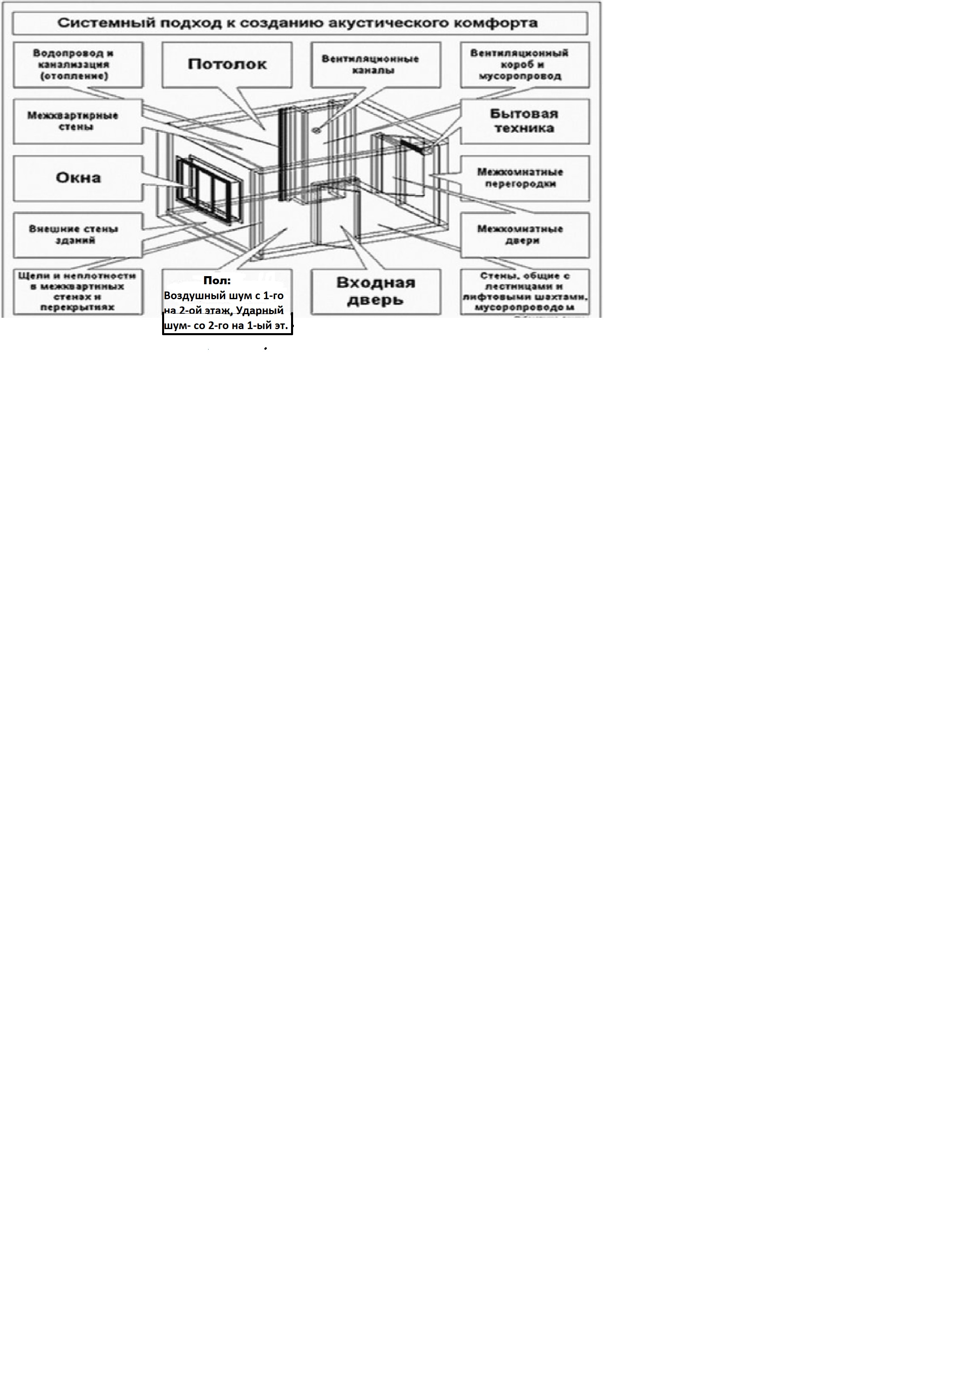
ЭЛЕМЕНТЫ АКУСТИЧЕСКОГО КОМФОРТА

Slide 3
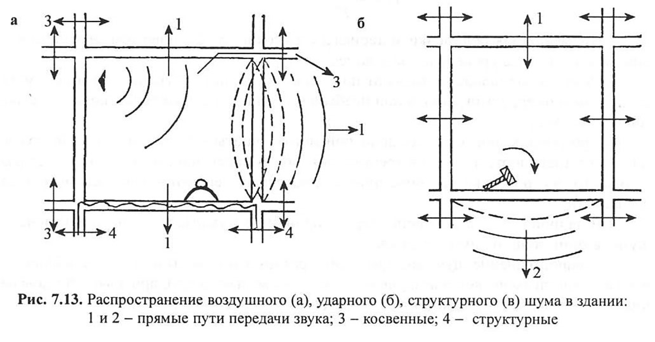
ПУТИ РАСПРОСТРАНЕНИЯ ЗВУКОВЫХ ВОЛН В ЗДАНИИ

Slide 4
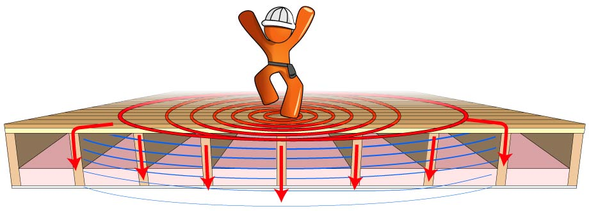
РАСПРОСТРАНЕНИЕ ЗВУКА ПО КАРКАСУ

Slide 5
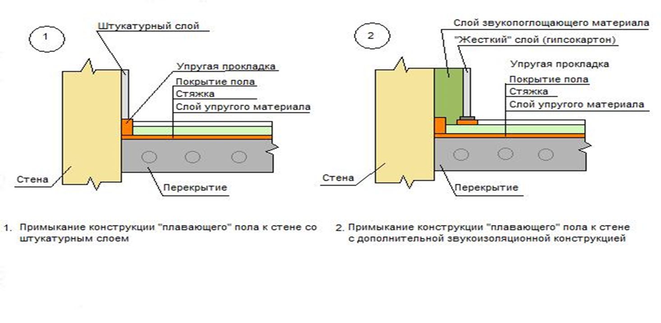
«ПЛАВАЮЩИЙ» ПОЛ ПРИНЦИПИАЛЬНАЯ СХЕМА

Slide 6
ВИБРОПОГЛОЩАЮЩИЕ МАТЕРИАЛЫ
1. Специальные полимерные материалы
2. Вспененные органические материалы
3. маты из минерального волокна стекловолокна
4. Плиты из минерального волокна, стекловолокна с полимеризованными связующими
5. Плиты из ППУ или ППС
6. Сыпучие материалы – керамзит, перлит, вермикулит

Slide 7
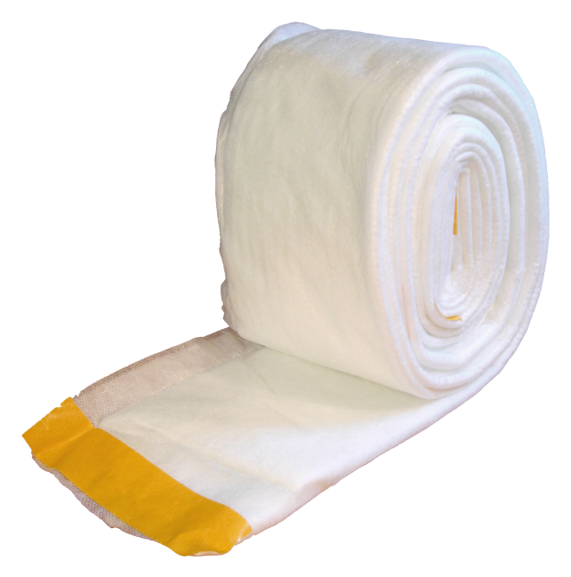
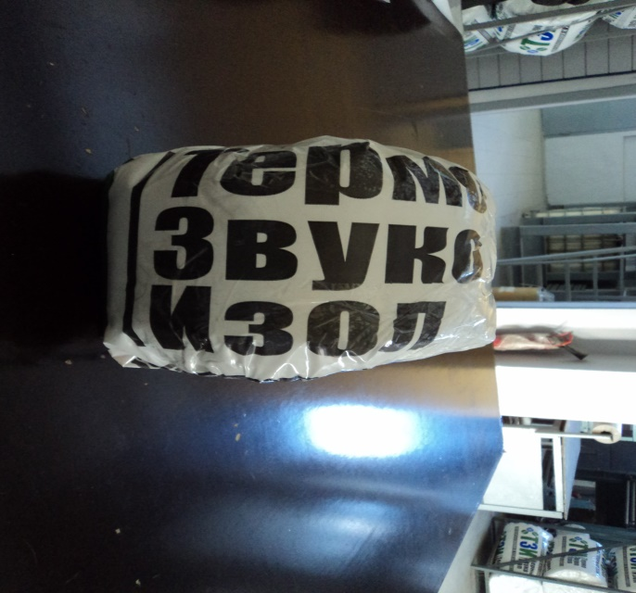
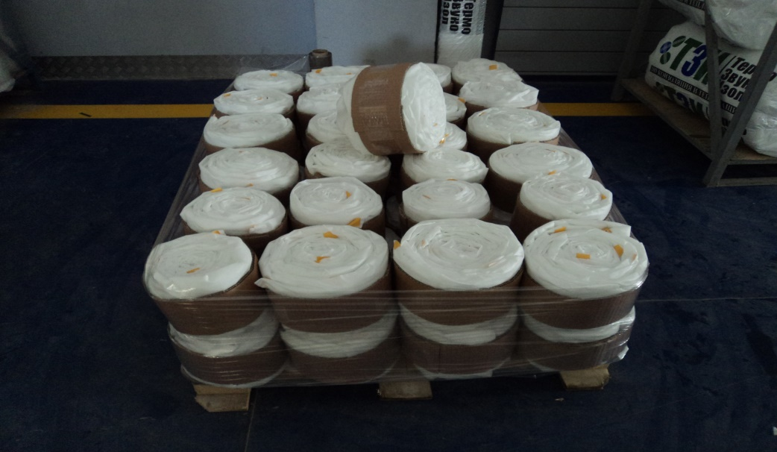
Лента ТЕРМОЗВУКОИЗОЛ= Лента ТЗИ

Slide 8
РЕКВИЗИТЫ ООО «РУС КОРДА»
ЗВУКОИЗОЛЯЦИЯ
ТЕПЛОИЗОЛЯЦИЯ
ОГНЕЗАЩИТА
121357 Москва, Верейская ул., 29, стр. 155
Телефон: +7-495-221-59-19
+7-926-054-11-11
www.rus-korda.ru
E-mail: 2215919@mail.ru

